Slide 1
PIP HW#7
22211236
Taehyeon Jeong

Slide 2
Contents
Problem
Coding for 3x3 mean filter
8bit alignment -> number of 16 pixels in each register
Code of project
Result
Conclusions And Discussions

Slide 3
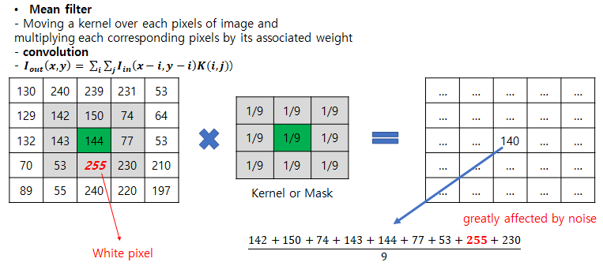
Mean Filter
Center pixel을 중심으로 kernel에서 같은 weight를 적용하여 값을 변경
Fiter의 크기에 따라 kernel의 크기가 변경되며, 해당 과제에서는 3x3 filter를 사용한다

Slide 4
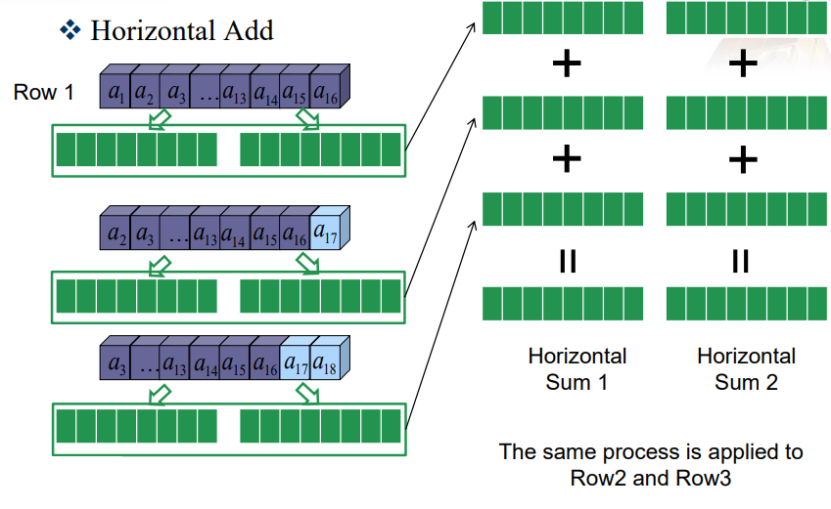
Mean Filter - Horizontal
SSE를 이용하여 Horizontal 원소를 더한다.
다음 주소의 값을 복사한 후, Shift를 시켜 3개의 row를 만든다.
Uchar의 값으로는 덧셈이 효과적으로 출력되지 않으므로, 16bit 두개로 해당 sum을 나눈다.

Slide 5
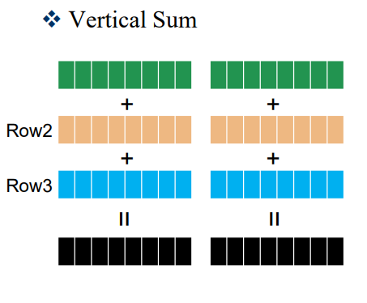
Mean Filter - Vertical
앞서 구한 Row의 Sum을 모두 더해 vertical sum을 만든다.
3 x 3 filter에서는 row sum 총 3개, 3개가 더해서 2개의 vertical sum을 생성한다.
이후 해당 값은 9로 나누어져, 결과 이미지에 저장된다.

Slide 6
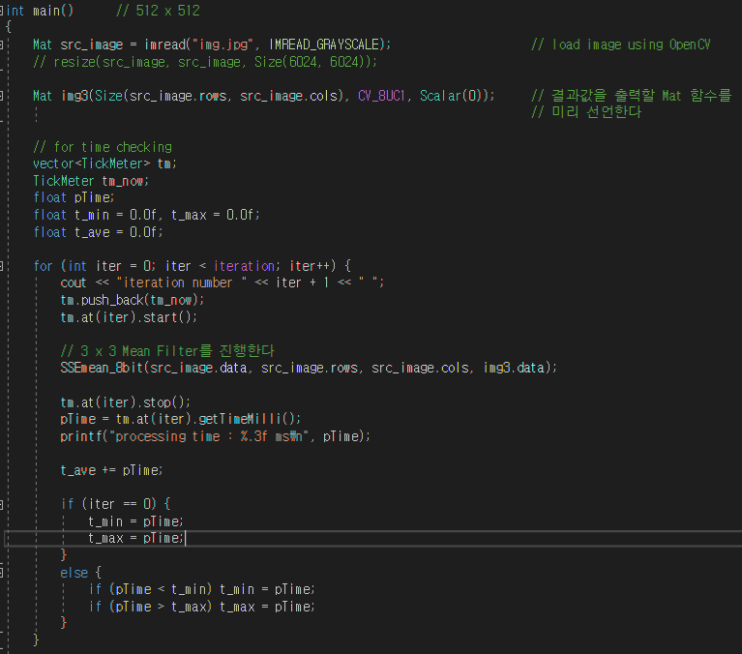
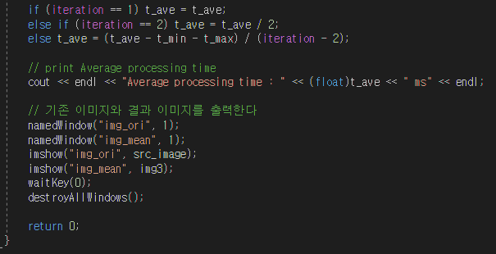
Main
3개의 task로 이루어져 실행된다
Task 1 : 기본 이미지 및 결과 이미지 선언 및 평균 계산 시간 측정
Task 2 : Image 확인을 위한 출력 진행
Task 1 : 기본 이미지 확인 및 실행
Task 2 : 결과 이미지 출력

Slide 7
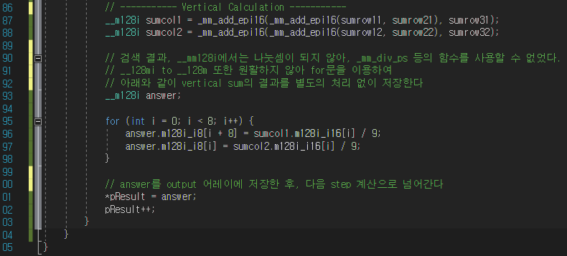
SSE Mean Filter 8bit #2 – Vertical / Store
Vertical Calculation
앞서 계산된 Row Sum을 각각 더해 왼쪽 그림과 같이 2개의 Vertical Sum을 생성
생성된 두개의 16bit 결과를 for문을 통해 8bit answer에 저장
이후 해당 answer를 output array에 업데이트를 진행
Vertical Calculation / Store

Slide 8
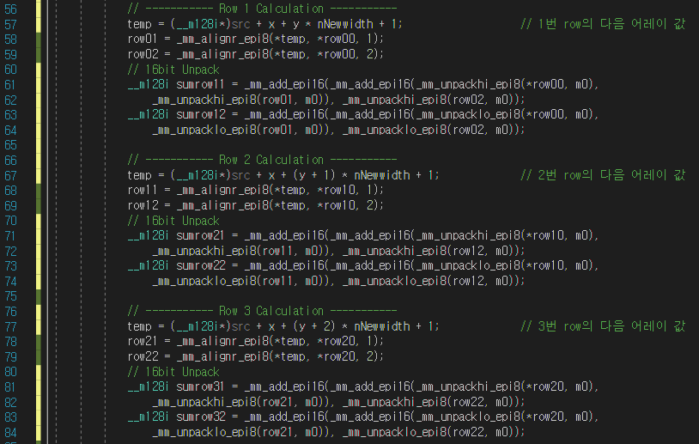
SSE Mean Filter 8bit #3 - Vertical / Store
Horizontal Calculation을 진행한다
각 첫 Row마다 다음 128bit 어레이를 불러와, alignr을 진행해 새로운 row를 생성한다
Uchar 값으로는 최대 255까지만 계산 가능하므로, Unpack하여 16bit로 sum을 두개씩 생성한다
Horizontal Calculation

Slide 9


Result (image)
기존 이미지에 비해 Blur 처리 확인
Original
3x3 Mean Filter

Slide 10
Result (Processing time)
기존 OpenCV 함수에 비해 낮은 성능을 보인다
Iteration | Size | OpenCV Serial (msec) | SIMD(msec)
10 | 512 x 512 | 0.1424 | 0.3039
 | 1024 x 1024 | 0.3028 | 1.2226
 | 6024 x 6024 | 12.167 | 40.4353

Slide 11
Conclusions and discussions
SSE라는 생소한 개념과 처음 보는 함수를 사용하여 프로젝트를 진행해 쉽지 않았다. 하지만 OpenMP와 같이 task 단위 병렬 처리가 아닌, bit 단위 병렬 처리에 대한 새로운 시각을 가질 수 있었다.
이미 최적화가 진행된 OpenCV에 비해 현저히 부족한 성능을 보였다. 이는 마지막 divide 부분을 단순히 for문으로 처리한 것이 큰 영향을 미쳤을 것으로 예상된다. 해당 문제는 SSE 함수에 대한 이해가 부족해 발생한 결과이며, 과제 이후 개인적으로 찾아 성능 향상을 도모하고자 한다.
다수의 For문이 있는 것으로 보아, 이전 과제에서 진행한 OpenMP와의 호환성이 기대된다. SSEMean_8bit 함수 내에 for문을 이전 프로젝트와 같이 section으로 나눠 계산한다면 높은 성능 향상을 예상한다.
단순한 bit 단위의 연산을 고민하여 이후 GPU 코딩에서도 더욱 명확한 실습을 할 수 있을 것으로 예상된다.

